Slide 1
KEMENTERIAN KEUANGAN
Pembangunan SDM dan Transformasi Sistem Pendanaan Pendidikan Tinggi
Rapat Koordinasi Universitas Sriwijaya
3 Februari 2020

Slide 2
Outline
01
Kebijakan Makro Ekonomi Indonesia 2020
02
Pembangunan SDM dalam APBN 2020
03
Kebijakan Anggaran Pendidikan Tahun 2020
04
Pendanaan Perguruan Tinggi Kedepan

Slide 3
Kebijakan Makro Ekonomi Indonesia 2020
3

Slide 4
PEREKONOMIAN GLOBAL DIPERKIRAKAN MEMBAIK DI TAHUN 2020,
setelah mengalami perlambatan cukup signifikan di 2019 yang merupakan level pertumbuhan terendah sejak global financial crisis 2008. Namun, berbagai risiko tetap harus diwaspadai.
Beberapa Risiko yang Dapat Mempengaruhi Outlook
Ketidakpastian perang dagang
01
Brexit
02
Perlambatan beberapa negara berkembang besar seperti India dan Tiongkok
03
Pemilu AS
04
Peningkatan utang yang memberi risiko pada stabilitas sistem keuangan
05
Tensi politik/geopolitik
06
Sumber: WEO Oktober

Slide 6
Indikator Ekonomi Makro dan Pembangunan Tahun 2020
memperhatikan perkembangan perekonomian dan prospek serta risiko ke depan
Indikator
Ekonomi Makro
Terdapat perubahan pada harga dan lifting minyak dengan mempertimbangan harga minyak dunia dan prospek lifting minyak ke depan
5,3
3,1
14.400
5,4
63
755
1.191
Target
Pembangunan
Pengangguran (%)
Kemiskinan (%)
Gini Rasio (indeks)
Indeks Pembangunan Manusia
Upaya meningkatkan kesejahteraan a.l ditunjukkan dengan kesepakatan untuk menurunkan target tingkat pengangguran di dalam APBN 2020
4,8 – 5,0
8,5 – 9,0
0,375 – 0,380
72,51

Slide 7
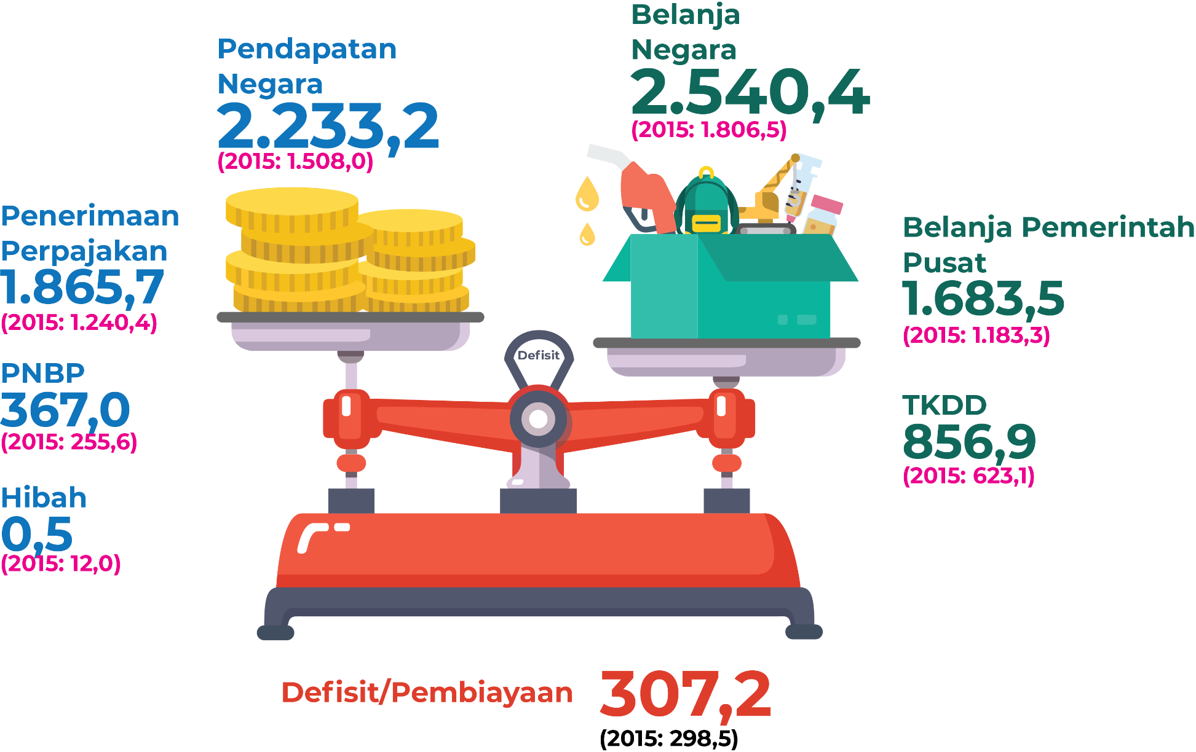
Postur
APBN 2020
diarahkan untuk mendukung pencapaian sasaran pembangunan namun tetap mampu adaptif menghadapi risiko perekonomian
1,76% thd PDB
(2015: 2,59% thd PDB)

Slide 8
Pembangunan SDM
dalam APBN 2020
8

Slide 9
Arahan Presiden pada Pelantikan Tanggal 20 Oktober 2019
Pembangunan
Sumber Daya Manusia
Transformasi
Ekonomi
Pembangunan sumber daya manusia akan menjadi menjadi prioritas utama untuk merespons bonus demografi
Menciptakan generasi pekerja keras yang dinamis, menguasai ilmu pengetahuan dan teknologi
Perlu adanya endowment fund yang besar untuk manajemen SDM
Optimalisasi kerja sama dengan industri
Transformasi dari ketergantungan sumber daya alam ke daya saing manufaktur dan jasa modern yang mempunyai nilai tambah tinggi bagi kemakmuran bagsa.
5 PROGRAM KERJA PRIORITAS
Penyederhanaan
Birokrasi
Pembangunan
Infrastruktur
Pemotong birokrasi yang panjang dan penyederhanaan eselonisasi
Membuat eselon menjadi dua level saja, yaitu tingkat fungsional yang menghargai kompetensi dan keahlian.
Penyederhanaan segala bentuk kendala regulasi
Pembangunan infrastruktur akan terus dilanjutkan untuk mendukung aktivitas masyarakat
Termasuk pembangunan infrastruktur untuk mendukung pengembangan perekonomian dan kemudahan aksesibilitas.
Presiden Jokowi akan mengajak DPR untuk menerbitkan 2 undang-undang besar, yaitu:
UU Cipta Lapangan Kerja
UU Pemberdayaan UMKM
UU tersebut akan merevisi Undang-Undang yang dinilai menghambat tercapainya lapangan kerja dan UMKM

Slide 10
Insentif Fiskal untuk Pembangunan SDM Indonesia
Investment Allowance Padat Karya
Tax Allowance
Super Deduction R&D
Super Deduction Vokasi
Tax Holiday
PP No.78 Tahun 2019 (Revisi PP 18/2015)
PP No.45 Tahun 2019 (Revisi PP 94/2010)
3
4
5
1
Tax Allowance
Fasilitas kepada penanaman modal tertentu dan/atau di daerah tertentu berupa:
Super Deduction untuk Kegiatan Litbang (RnD)
Fasilitas super deduction sebesar 300% dari jumlah biaya yang dikeluarkan Wajib Pajak untuk kegiatan litbang tertentu di Indonesia dalam jangka waktu tertentu.
Super Deduction untuk Vokasi
Fasilitas super deduction sebesar 200% dari jumlah biaya yang dikeluarkan Wajib Pajak untuk kegiatan praktik kerja, pemagangan, dan/atau pembelajaran berbasis kompetensi tertentu.
Investment Allowance
Fasilitas pengurangan peghasilan neto sebesar 60% dari jumlah penanaman modal berupa aktiva berwujud yang diberikan kepada industri padat karya.
pengurangan peghasilan neto sebesar 30%,
amortisasi/depresiasi dipercepat,
tambahan periode kompensasi kerugian, dan
pengenaan PPh atas dividen sebesar 10% atau lebih rendah berdasarkan tax treaty.
2
Tax Holiday
Fasilitas pengurangan PPh terutang dalam jangka waktu
tertentu yang diberikan kepada industri pionir.

Slide 11
5
Fokus Belanja Pemerintah Pusat Tahun 2020
Mendukung pelaksanaan prioritas pembangunan & penyelenggaraan Pemerintah → efisien dan efektif
SDM yang
berkualitas
Penguatan Program
Perlindungan Sosial
Akselerasi
Pembangunan
Infrasruktur
Birokrasi yang efisien, melayani, dan bebas korupsi
Antisipasi
Ketidakpastian
Peningkatan produktivitas/daya saing SDM
Bidang Pendidikan → perluasan akses pendidikan, peningkatan skill, enterpreneurship, penguasaan ICT, dukungan kegiatan penelitian
Bidang Kesehatan → percepatan pengurangan stunting, penguatan promotif preventif, melanjutkan program jaminan kesehatan nasional
Mengakselerasi pengentasan kemiskinan
Peningkatan akurasi data dan perbaikan mekanisme penyaluran,
Sinergi/sinkronisasi antar program
Subsidi yang tepat sasaran dan efektif
Meningkatkan daya saing investasi dan ekspor
Mendukung tranformasi industrialisasi (konektivitas, pangan, energi, dan air) dan antisipasi masalah sosial perkotaan (air bersih, sanitasi, pengelolaan sampah, & transportasi massal)
Mendorong K/L menggunakan skema pembiayaan kreatif (KPBU: VGF atau AP)
Mendorong efektivitas birokrasi → produktivitas, integritas & pelayanan publik
Menjaga tingkat kesejahteraan aparatur dan pensiunan (antisipasi reformasi pensiun)
Birokrasi yang berbasis kemajuan ICT
Stabilitas ekonomi, keamanan dan politik
Mitigasi risiko bencana, pelestarian lingkungan, dan pengembangan EBT
Penguatan fiscal buffer
Anggran Perlindungan Sosial Rp372,5 T
Anggaran Birokrasi Rp261,3 T
Anggaran Pendidikan Rp508,1 T
Anggaran Kesehatan Rp132,2 T
Anggaran Infrastruktur Rp423,3 T

Slide 12
Belanja K/L tahun 2020
diarahkan untuk lebih efisien, efektif, melayani, dan memberikan dorongan terhadap pertumbuhan ekonomi
*)
*) Tidak termasuk BLU Kelapa Sawit
Mendukung birokrasi yang efisien, melayani, dan bebas dari korupsi, serta menjaga tingkat kesejahteraan aparatur negara/pensiun
Penajaman belanja barang terutama belanja barang non-operasional
Penguatan belanja modal untuk meningkatkan kapasitas produksi dan konektivitas antarwilayah
Penguatan bantuan sosial agar lebih tepat sasaran

Slide 13
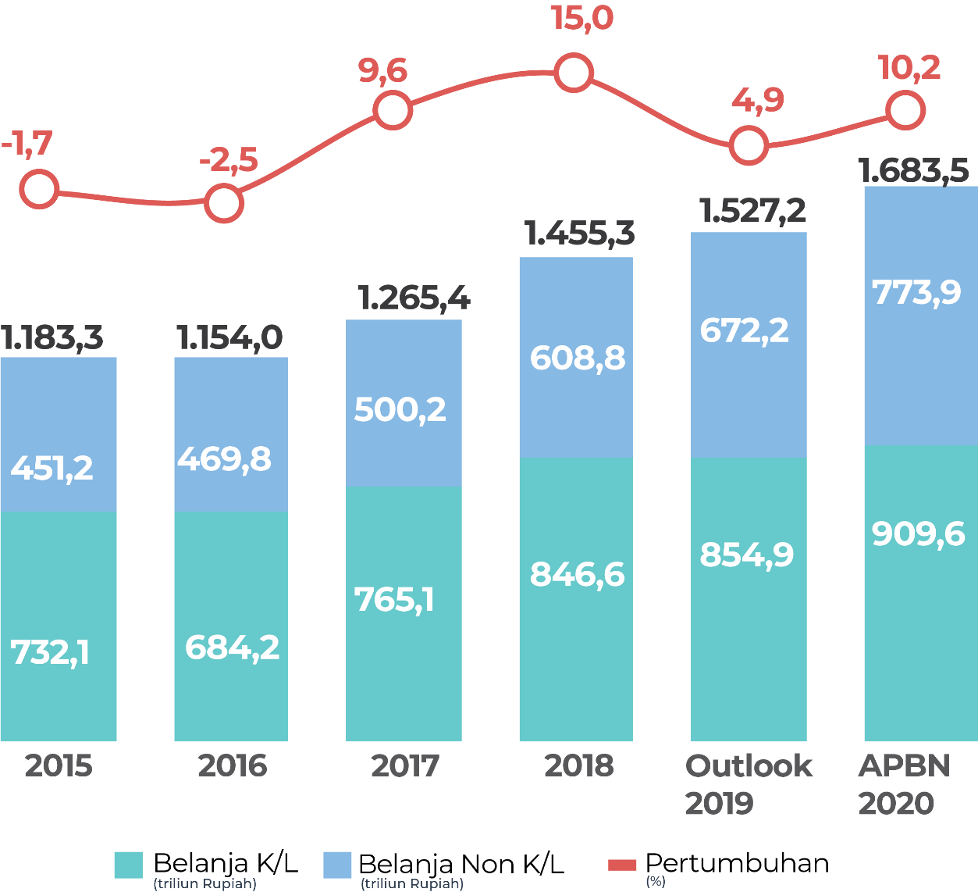
Belanja Pemerintah Pusat
diarahkan untuk mendukung peningkatan kualitas SDM dan beberapa kegiatan strategis
13
Peningkatan kualitas SDM
KIP Kuliah
mendukung kelanjutan pendidikan masyarakat miskin ke jenjang yang lebih tinggi
Kartu Pra Kerja
untuk Peningkatan Produktivitas Bagi Pencari Kerja
Keberlanjutan penyediaan layanan kesehatan (kenaikan besaran bantuan iuran)
A
Penguatan Perlindungan Sosial
Peningkatan akses pangan (Kartu Sembako)
Pembangunan Infrastruktur
Pemerataan pembangunan antar wilayah
Percepatan pengembangan 4 destinasi wisata super prioritas
Naik Rp29,0 T dari outlook 2017
Naik Rp13,5 T dari outlook 2017
turun Rp10,0 T dari outlook 2017

Slide 14
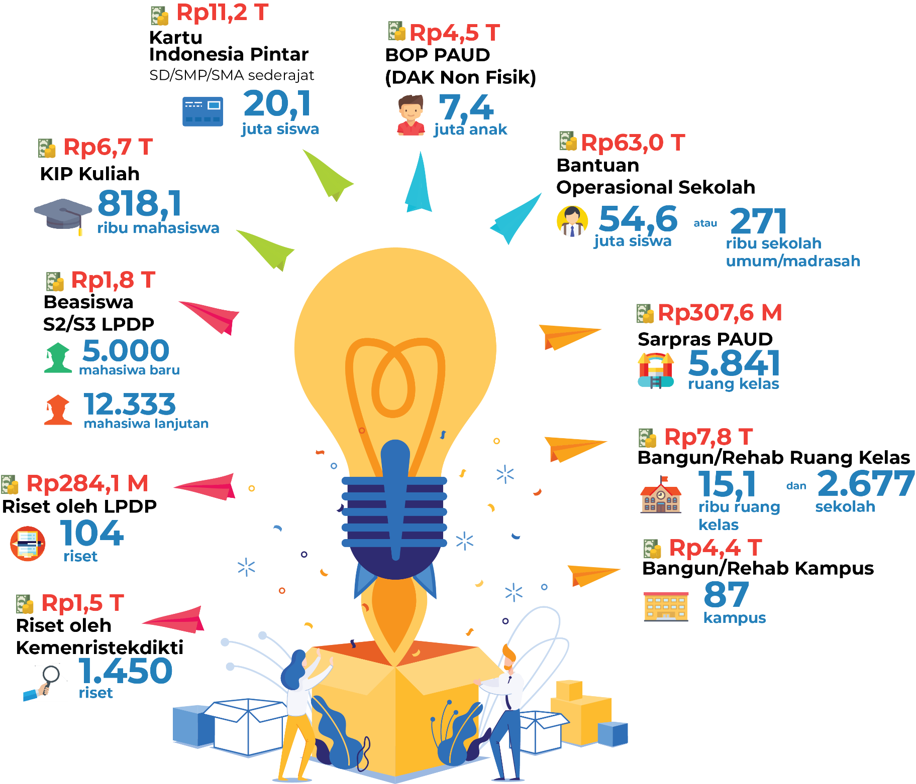
APBN untuk mempersiapkan generasi muda untuk peningkatan kualitas SDM
diarahkan untuk peningkatan kualitas SDM sebagai bagian mewujudkan kesejahteraan dan keadilan rakyat
Anggaran Pendidikan
Rp508,1 T

Slide 15
APBN untuk mempersiapkan generasi muda untuk peningkatan kualitas SDM
DPPN Rp18,0 T
Program beasiswa untuk sekitar 5.000 orang mahasiswa baru
pembiayaan penerima beasiswa yang masih studi untuk 12.333 orang mahasiswa
mendanai 104 riset
Dana Abadi Kebudayaan Rp1,0 T menjamin keberlangsungan upaya pemajuan kebudayaan bagi generasi berikutnya
Dana Abadi Penelitian Rp5,0 T
meningkatkan kuantitas dan kualitas SDM terkait riset yang mampu berkompetisi secara global
meningkatkan relevansi dan produktivitas riset serta peran pemangku kepentingan dalam kegiatan riset
Meningkatkan kontribusi riset terhadap pertumbuhan ekonomi nasional
Dana Abadi Perguruan Tinggi Rp5,0 T pengembangan SDM dan sarana dan prasarana dalam mewujudkan perguruan tinggi di Indonesia menuju World Class University
diarahkan untuk peningkatan kualitas SDM sebagai bagian mewujudkan kesejahteraan dan keadilan rakyat
Investasi Pembiayaan
Rp29,0 T

Slide 16
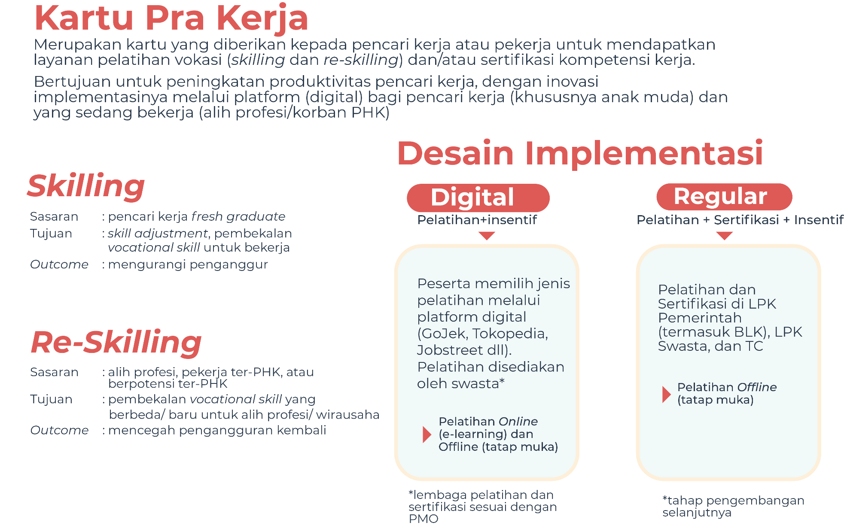
APBN untuk mempersiapkan generasi muda juga melalui pelatihan kerja
diarahkan untuk peningkatan kualitas SDM sebagai bagian mewujudkan kesejahteraan dan keadilan rakyat

Slide 17
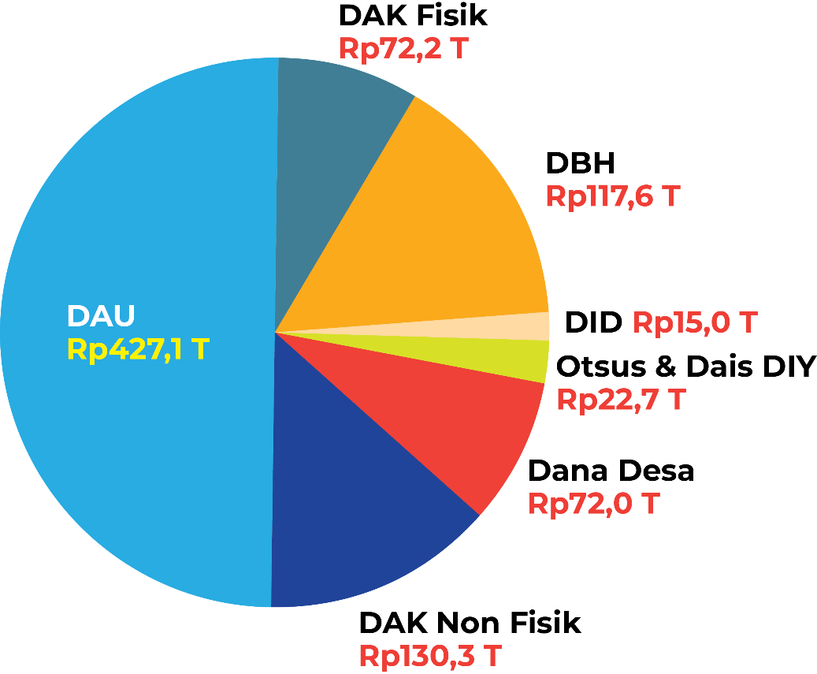
Transfer ke Daerah dan Dana Desa
Rp856,9 T
Meningkat Rp42,5 triliun dari Outlook 2019 diarahkan untuk :
Perbaikan kualitas layanan dasar publik
Akselerasi daya saing
Mendorong belanja produktif
Mempercepat penyediaan infrastruktur publik dan penguatan kualitas SDM, terutama melalui bidang pendidikan, kesehatan, air minum, perlindungan sosial, dan konektivitas antarwilayah.
Meningkatkan daya saing melalui inovasi, kemudahan berusaha, tata kelola pemerintahan, dan kebijakan insentif yang mendukung iklim investasi.
Meningkatkan produktivitas terutama berorientasi ekspor melalui pengembangan potensi ekonomi daerah.

Slide 18
Kebijakan Transfer ke Daerah dan Dana Desa
TKDD
Triliun Rupiah
856,9
2020
417,8
427,1
814,4
2019
117,6
130,3
72,0
103,0
72,2
125,7
69,8
65,9
22,7
15,0
22,2
10,0
OTSUS & DAIS DIY
DBH
DAU
DAK FISIK
DAK NONFISIK
DID
DANA DESA
Menggunakan minimal 50% DBH CHT untuk mendukung program JKN.
Memperluas penggunaan DBH DR.
Memperkuat implementasi penggunaan 25 persen DTU untuk belanja infrastruktur.
Dukungan pendanaan kelurahan, Siltap Perangkat Desa, dan Pegawai PPPK.
Menyempurnakan formulasi DAU untuk pemerataan kemampuan fiskal antardaerah.
Memperkuat implementasi penggunaan 25 persen DTU untuk belanja infrastruktur.
Diarahkan untuk peningkatan dan pemerataan infrastruktur layanan publik.
Memperkuat kebijakan afirmasi.
Penambahan bidang Sosial dan Transportasi Laut.
Meningkatkan kualitas SDM dan daya saing daerah.
Meningkatkan kualitas pengalokasian dan penyaluran.
Menyempurnakan unit cost dan memuktahirkan data sasaran.
Memperkuat DID sebagai instrument insentif yang lebih fokus untuk meningkatkan daya saing dan perbaikan kinerja daerah.
Penguatan sistem monitoring dan evaluasi pelaksanaan DID.
Memperbaiki tata kelola Otsus dan DTI dengan memperkuat peran APIP dalam mengawasi dan memberikan rekomendasi penyaluran.
Rata-rata per Desa Rp960,6 juta (2019: Rp933,9 juta)
Mengoptimalkan peran APIP pemda.
Penguatan kapasitas SDM perangkat desa dan pendamping, serta penguatan monitoring dan evaluasi.

Slide 19
RENCANA OUTPUT DAK NONFISIK TA 2020
Bantuan Operasional Sekolah
Bantuan Operasional Kesehatan
2019: 46,9 Juta atau 218,5 ribu sekolah
2019 : 9.909 Puskesmas
2020 : 9.993 Puskesmas dan 18.919 Industri Rumah Tangga Pangan
2020: 45,9 Juta atau 218,5 ribu sekolah
Bantuan Operasional Penyelenggaraan PAUD
Bantuan Operasional KB
2019: 7,5 juta anak 2020: 7,4 juta anak
2019 : 5.920 dan 18.309 (balai penyuluhan KB dan faskes)
2020 : 5.517 dan 18.001(balai penyuluhan KB dan faskes)
Tunjangan Profesi Guru
2019 : 1,2 juta guru 2020: 1,2 juta guru
Peningkatan Kapasitas Koperasi Usaha Kecil dan Menengah (PK2UKM)
2019 : 56.056 peserta dan 1.279 pendamping
2020 : 63.570 peserta dan 835 pendamping
Tambahan Penghasilan Guru
2019 : 254 ribu 2020 : 183 ribu guru
Pelayanan Administrasi Kependudukan
2019 : 34 Prov dan 508 Kab/Kota
2020 : 34 Prov dan 508 Kab/Kota
Tunjangan Khusus Guru
2019 : 59 ribu 2020: 38 ribu guru
Pelayanan Kepariwisataan
Bantuan Operasional Penyelenggaraan Pendidikan Kesetaraan
.
2019: 60.720/119 (peserta pelatihan/Tourist Inform Center)
2020: 103.720/73 (peserta pelatihan/Tourist Inform Center)
2019: 925 ribu orang 2020 : 882 ribu orang
Bantuan BLPS
BOP Museum dan Taman Budaya
Kota yang telah mengoperasikan PLTSa sesuai dengan Perpres No.35/2018
2019 : 111/20 (museum/taman budaya)
2020 : 106/20 (museum/taman budaya)

Slide 20
Kebijakan Anggaran Pendidikan Tahun 2020
20

Slide 21
Anggaran Pendidikan Diarahkan Untuk Perluasan Akses Pendidikan,
Peningkatan Skill SDM, Dan Keberlanjutan Pendanaan Pendidikan
Kebijakan Anggaran Pendidikan Tahun 2020
Perluasan akses pendidikan dari usia dini sampai dengan pendidikan tinggi
Melanjutkan bantuan pendidikan melalui KIP dan BOS
KIP Kuliah (perluasan/penyempurnaan bidik misi)
Melanjutkan percepatan dan peningkatan kualitas sarpras pendidikan (melalui Kemen PUPR dan DAK Fisik)
Meningkatkan kualitas dan keterampilan SDM
Pendidikan vokasi → penguasaan skill, enterpreneurship dan ICT sesuai kebutuhan industri
Kartu Pra kerja
Mendukung keberlanjutan pendanaan terkait pendidikan melalui investasi Pemerintah :
Dana Pengembangan Pendidikan Nasional
Dana Abadi Penelitian, Pengembangan, Pengkajian, Penerapan, untuk mendukung invensi dan inovasi
Dana Abadi Perguruan Tinggi
Dana Abadi Kebudayaan
Alokasi Anggaran Pendidikan
(Triliun Rupiah)
 |  | 2019 | 2020
1. | Belanja Pemerintah Pusat | 153,9 | 169,9
2. | Transfer ke daerah dan dana desa | 303,5 | 306,9
3. | Pembiayaan (Dana Abadi) | 21,0 | 29,0
persen

Slide 22
Capaian Dan Target Pembangunan Pendidikan Diperkuat Untuk Mendukung Peningkatan Kualitas SDM
5.000
6.000
1.789
Program Indonesia Pintar (juta siswa)
^{*)}
Penerimaan beasiswa LPDP
(mahasiswa)
2020
2019
20,1
20,1
20,4
2018
^{*)}
55,7
56,9
62,0
Pembangunan/Rehab Ruang Kelas
(ribu ruang kelas)
^{*)}
818,1
463,6
392,6
^{*)}
Beasiswa Bidik Misi / KIP Kuliah
(ribu mahasiswa)
(juta siswa)
(ribu sekolah)
54,6
55,8
56,0
Bantuan
Operasional
Sekolah
^{*)}
271,0
271,0
270,5
^{*)}
*) Angka Sementara
Indikator Pendidikan
Indeks Pembangunan Manusia
APK Pendidikan
SMP/Sederajat
APK Pendidikan
SMA/Sederajat
Proporsi Pekerja Berkeahlian Menengah dan Tinggi (%)
2020
72,51
71,98
92,73
92,05
81,52
80,78
43,0
41,0
2019

Slide 23
Pendanaan Perguruan Tinggi ke Depan
23

Slide 24
Arah Pengembangan Pendanaan Perguruan Tinggi
Pemberdayaan Unit Usaha
Pendanaan dan Pemberdayaan Unit Usaha Kampus secara lebih luas . Dengan memberdayakan unit usaha, melalui mahasiswa maupun staf kampus dapat menambah kesejahteraan pegawai, serta kesempatan untuk berkreasi dan menerapkan ilmu di dunia kewirausahaan.
Kerjasama Dengan Dunia Usaha
Memperkuat kerja sama Perguruan Tinggi dengan dunia usaha dan dunia industri dalam rangka kegiatan penelitian dan pengembangan.
Pengembangan Endowment
Endowment merupakan saham ataupun obligasi yang dikelola oleh pihak kampus yang hasilnya berupa deviden (pembagian keuntungan perusahaan).
Pendanaan seperti ini sudah teruji di kampus-kampus top dunia seperti Harvard, Yale, Stanford. Bahkan di Harvard university, bahkan bisa berkontribusi sebesar sepertiga dari pendanaan operasional kampus
Kerjasama PTN dan Pemerintah Daerah
Peningkatan kerja sama pemerintah daerah dan perguruan tinggi (Perguruan Tinggi dapat memperluas kerja sama dan meningkatkan pendapatannya, sementara pemerintah daerah mendapat sumber daya manusia daerah yang handal dan kompetitif ).
24

Slide 25
STRUKTUR PEMBIAYAAN PT KEDEPAN
APBN :
Merupakan bagian dari 20% anggaran pendidikan yang akan meningkat seiring meningkatnya belanja negara
Sumber Pendanaan
APBN
Insentif Fiskal;
Tax holiday/ Tax deduction
Belanja K/L
Non APBN
Swasta
SWF (Sovereign Wealth Fund) – LPDP; Dana Abadi
BUMN
Kerjasama Internasional
Nasional
Divisi
R&D
CSR
Rupiah Murni
PNBP/BLU
Filantropi
Korporasi
Dana Abadi Penelitian
Dana Abadi PT
25

Slide 26
Dukungan Pemerintah Terhadap Penelitian
PMK NOMOR 127/PMK.02/2019
tentang SBKU TA 2020 :
“SBKU merupakan Besaran Biaya yang ditetapkan untuk menghasilkan keluaran (output)/sub keluaran penelitian, dan berlaku pada beberapa/seluruh K/L “
SBKU PENELITIAN
SUPER DEDUCTION TAX
PP NOMOR 45/2019:
“Badan Usaha dapat Memperoleh Deduction Tax sebesar 300% dr Jumlah Anggaran Penelitian yang Dikeluarkan”
ENDOWMENT FUND
UU NOMOR 12/2018 &
UU NOMOR 11/2019:
-”Dana Abadi Penelitian TA 2019 dialokasikan
sebesar Rp1T &TA 2020 dialokasikan sebesar Rp5T”
-”Dana Abadi PTN World Class University”
PMK Royalti
PMK Nomor 72/PMK.02/2015 tentang Imbalan yang Berasal dari PNBP Royalti Paten kepada Inventor: “Imbalan Diberikan Berdasarkan Jumlah PNBP Royalti Paten yang telah disetor ke Kas Negara”

Slide 27
PAGU DAN REALISASI OUTPUT UNGGULAN
PENDIDIKAN TINGGI TA 2018-2020
(dalam miliar rupiah)
Catatan:
Secara umum, capaian output-output unggulan yang terkait Pendidikan Tinggi cukup baik, bahkan capaian beberapa output melebihi target yang telah ditetapkan.
Untuk Beasiswa Bidikmisi, pada tahun 2019 capaiannya melebihi target yang telah ditetapkan, namun tahun 2020 Pemerintah tidak lagi menerima mahasiswa baru Bidikmisi dan beasiswa PPA karena digantikan dengan Program KIP Kuliah

Slide 28
KEMENTERIAN KEUANGAN
REPUBLIK INDONESIA
Terima Kasih

Slide 29
LAMPIRAN

Slide 30
PERKIRAAN JADWAL PENYELESAIAN REVISI ANGGARAN
Kemdikbud (Ditjen Dikti – UNSRI )
NO | KEGIATAN | WAKTU | KETERANGAN
1 | Kemdikbud menyiapkan SOTK yang baru, melakukan pemetaan anggaran program, kegiatan, output dan komponen (struktur lama vs struktur baru) | 30 Desember 2019- 24 Januari 2020 | Biro Perencanaan Kemdikbud
2 | Sekretaris Jenderal menyampaikan Pagu Per Unit Utama sesuai dengan struktur organisasi terbaru | 27 Januari 2020 | Biro Perencanaan Kemdikbud
3 | Biro Perencanaan, bersama dengan Unit Utama/Satker melakukan Trilateral Meeting I dengan Bappenas dan DJA membahas Renja Kemdikbud berdasarkan Struktur Organisasi dan tata Kerja yang baru. | 29 Januari 2020 | Biro Perencanaan Kemdikbud & Bappenas (selesai)
4 | Biro Perencanaan, Unit Utama/Satker melakukan Trilateral Meeting II dengan Bappenas dan DJA membahas alokasi anggaran, struktur Program, Kegiatan, Output, dan Komponen sesuai Renja dan SOTK baru | 31 Januari – 4 Februari 2020 | Menunggu Jadwal Bappenas
5 | Unit Utama/Satker menyusun Nomenklatur Program, Kegiatan, Output, dan Komponen untuk selanjutnya diinput ke dalam KRISNA dan dikompilasi oleh Biro Perencanaan | 5-6 Februari 2020 | Ditjen Dikti
6 | Penyusunan RKA-K/L berdasarkan Hasil dari TM II dan persetujuan KRISNA | 7 – 10 Februari 2020 | Ditjen Dikti
7 | Biro Perencanaan kompilasi RKA-K/L Unit Utama/Satker untuk selanjutnya mengajukan revisi anggaran | 11 Februari 2020 | Biro Perencanaan Kemdikbud
8 | Penelaahan Usulan Revisi Anggaran | 12 – 14 Februari 2020 | Ditjen Anggaran
9 | Revisi Selesai | 15 Februari 2020 | Ditjen Anggaran

Slide 31
PAGU KEMENDIKBUD PER UNIT ESELON I TA 2020
KEMENTERIAN KEUANGAN
REPUBLIK INDONESIA
(rupiah)
UNIT ESELON I | PAGU
023 01 SEKRETARIAT JENDERAL | 2.312.624.316.000
023 02 INSPEKTORAT JENDERAL | 150.819.770.000
023 03 DITJEN PENDIDIKAN DASAR DAN MENENGAH | 19.474.649.720.000
023 05 DITJEN PENDIDIKAN ANAK USIA DINI DAN PENDIDIKAN MASYARAKAT | 1.650.463.169.000
023 11 BADAN PENELITIAN DAN PENGEMBANGAN | 1.014.720.467.000
023 13 BADAN PENGEMBANGAN BAHASA DAN PERBUKUAN | 551.557.489.000
023 15 DITJEN KEBUDAYAAN | 1.358.482.330.000
023 16 DITJEN GURU DAN TENAGA KEPENDIDIKAN | 9.787.859.092.000
023 17 DITJEN PENDIDIKAN TINGGI | 36.044.836.714.000
023 18 DIREKTORAT JENDERAL PENDIDIKAN VOKASI | 3.356.655.629.000
JUMLAH | 75.702.668.696.000

Slide 32
PAGU DITJEN PENDIDIKAN TINGGI DAN UNIVERSITAS SRIWIJAYA 2020
KEMENTERIAN KEUANGAN
REPUBLIK INDONESIA
(rupiah)
UNIT ORGANISASI | SUMBER DANA | PAGU | BLOKIR
DITJEN PENDIDIKAN TINGGI | 01 RUPIAH MURNI | 25.284.684.871.000 | 4.405.193.921.000
 | 02 PINJAMAN LUAR NEGERI | 804.782.829.000 | 804.782.829.000
 | 03 RUPIAH MURNI PENDAMPING | 206.499.599.000 | 206.499.599.000
 | 04 PNBP | 1.571.873.272.000 | 1.571.873.272.000
 | 06 BADAN LAYANAN UMUM | 7.313.991.824.000 | 7.313.991.824.000
 | 19 SURAT BERHARGA SYARIAH NEGARA | 863.004.319.000 | 863.004.319.000
JUMLAH |  | 36.044.836.714.000 | 15.165.345.764.000
SATKER | SUMBER DANA | PAGU | BLOKIR
677515 UNIVERSITAS SRIWIJAYA | 01 RUPIAH MURNI | 256.579.308.000 | 54.858.257.000
 | 06 BADAN LAYANAN UMUM | 347.478.078.000 | 347.478.078.000
JUMLAH |  | 604.057.386.000 | 402.336.335.000

Slide 33
PAGU DAN REALISASI ANGGARAN UNIVERSITAS SRIWIJAYA 2016 -2020
KEMENTERIAN KEUANGAN
REPUBLIK INDONESIA
Alokasi Anggaran UNSRI meningkat setiap tahun
Tahun 2016 Jumlah Pagu Rp588,4 M dan
Pada Tahun 2019 menjadi Rp772,3 M (naik sebesar Rp31,24 %)
(miliar rupiah)
Realisasi Rata-rata 93,4% dari tahun 2016 – 2019 atau lebih tinggi dari rata-rata nasional

Slide 34
PAGU DAN REALISASI PER SUMBER DANA UNIVERSITAS SRIWIJAYA 2018 - 2020
KEMENTERIAN KEUANGAN
REPUBLIK INDONESIA
Juta Rupiah
TAHUN ANGGARAN | PAGU RM | PAGU BLU | REAL RM | % | REAL BLU | %
2016 | 247.407,0 | 341.000,0 | 233.594,2 | 94,4 | 321.803,7 | 94,4
2017 | 256.434,9 | 365.000,0 | 228.520,5 | 89,1 | 342.955,7 | 94,0
2018 | 267.272,4 | 451.996,9 | 238.911,0 | 89,4 | 416.467,6 | 92,1
2019 | 249.641,5 | 571.357,9 | 241.068,0 | 96,6 | 546.191,9 | 95,6
2020 | 256.579,3 | 347.478,1
Sumber BI DJA tanggal 28 Januari 2020

Slide 35
PERBANDINGAN PAGU UNIVERSITAS SRIWIJAYA DENGAN 2 PTN LAINNYA
KEMENTERIAN KEUANGAN
REPUBLIK INDONESIA
UNIVERSITAS | RM | BLU
677513 UNIVERSITAS ANDALAS | 317.467.978.000 | 226.874.964.000
677515 UNIVERSITAS SRIWIJAYA | 256.579.308.000 | 347.478.078.000
677526 UNIVERSITAS UDAYANA | 306.579.939.000 | 260.167.597.000

Slide 36
KINERJA
Grafik 1
Target & Realisasi PNBP UNSRI Tahun 2016-2020
(Miliar Rupiah)
Sumber :
Data dari business intelegent anggaran

Slide 37
Penelitian Dosen dan Mahasiswa
Melalui BOPTN pada Universitas Sriwijaya TA 2015-2019
Judul penelitian yang didanai dari BOPTN Penelitian menurun dari 107 judul (2017) menjadi 45 judul (2019),
Dosen dan Mahasiswa didorong untuk terus meningkatkan gairah meneliti.
Meningkatkan kualitas Dosen yang saat ini masih relatif rendah melalui:
Penelitian Disertasi Doktor sebesar 8%, dan
Pendidikan Magister menuju Doktor untuk Sarjana Unggul sebesar 7%
Keterangan :
Sumber: Ditjen Risbang, Kemristekdikti.
Alokasi BOPTN 2015 – 2019 sebesar Rp29,681 Milyar, dengan penelitian sebanyak 373 judul.
36

